Slide 1
«Проектная деятельность» в развитии познавательного интереса дошкольника»
Подготовил воспитатель:
Дорохова Е.В.

Slide 2
Актуальность выбранной темы
Актуальность выбранной темы заключается в том, что модель современного выпускника детского сада строится на принципах самостоятельности, способности логически и творчески мыслить, решать поставленные задачи и определять конкретные цели – всё это формируется на начальных ступенях дошкольного и школьного образования. Поэтому внедрение в практику работы с дошкольниками метода проектов является эффективным средством развития познавательно-творческих способностей детей.
Проектная деятельность обладает огромным развивающим потенциалом, она не только создает условия для поддержки и развития детских интересов и способностей, но и нацелена на развитие индивидуальности ребенка, его самостоятельности, инициативности, поисковой активности. В проектной деятельности я стараюсь стать партнером, помощником ребенка, создать такую образовательную среду, в которой каждый из детей мог бы активно действовать, сообразуясь со своими потребностями, интересами, целями и возможностями.

Slide 3
Используемая форма работы - это продукт совместного творчества ребенка и взрослого (воспитателя, родителей), обеспечивающий особую атмосферу, которая позволяет каждому ребенку реализовать свою познавательную активность, подводит детей к самостоятельному поиску причин, способов действий, проявлению художественно-творческих способностей. Вовлекать ребенка надо ненавязчиво, давая ему посильные задания: раскрашивать рисунки, рисовать, вырезать, наклеивать, заучивать стихи и загадки, решать кроссворды и т. д. Суть работы над проектом направлена на достижение реального результата, который можно получить при решении какой-либо проблемы. Это самостоятельная или коллективная творчески завершенная работа, имеющая значимый результат. Трудность заключается в том, что дошкольники не умеют самостоятельно ни читать, ни писать, но практика показывала, что интерес у детей к этому виду деятельности проявляется, а тематика и содержание проектов для дошкольников могут быть самыми разнообразными

Slide 4
Выделяют три основных вида проектной деятельности:
Творческо-исследовательские;
Ролево-игровые;
Информационные.
каждый из которых обладает своими особенностями, структурой и характерными этапами реализации.

Slide 5
При организации детского проектирования, соблюдаю следующие условия:
учет интересов ребенка;
деятельность без принуждения, «от всего сердца»;
тематика (проблема) из близкого окружения и адекватна возрасту;
предоставление самостоятельности и поддержка детской инициативы;
совместное с взрослыми поэтапное достижение цели.

Slide 6
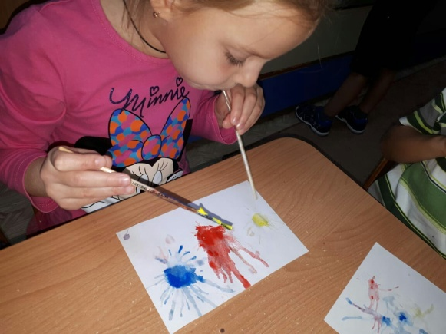
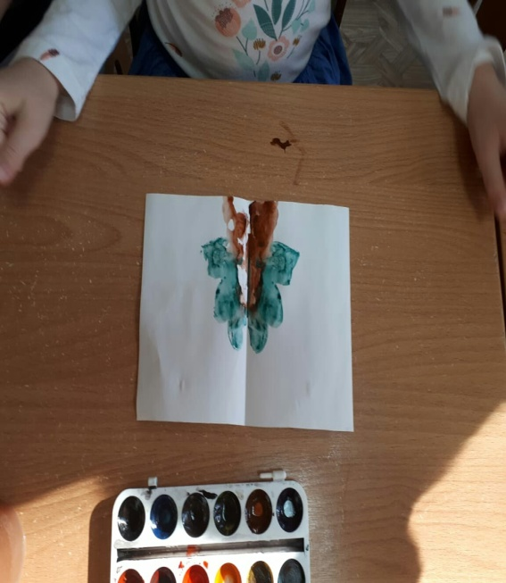
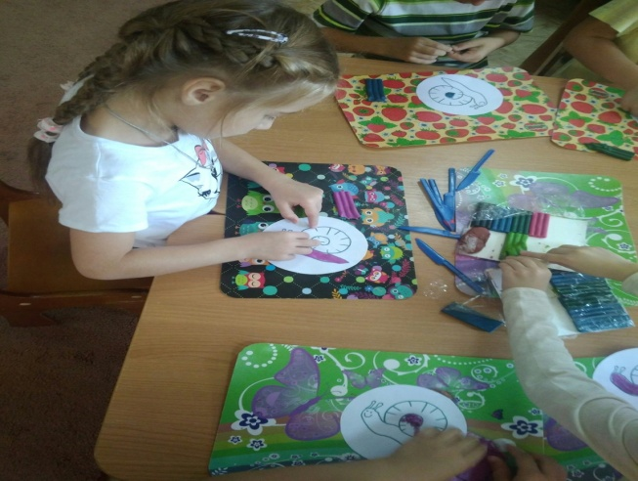
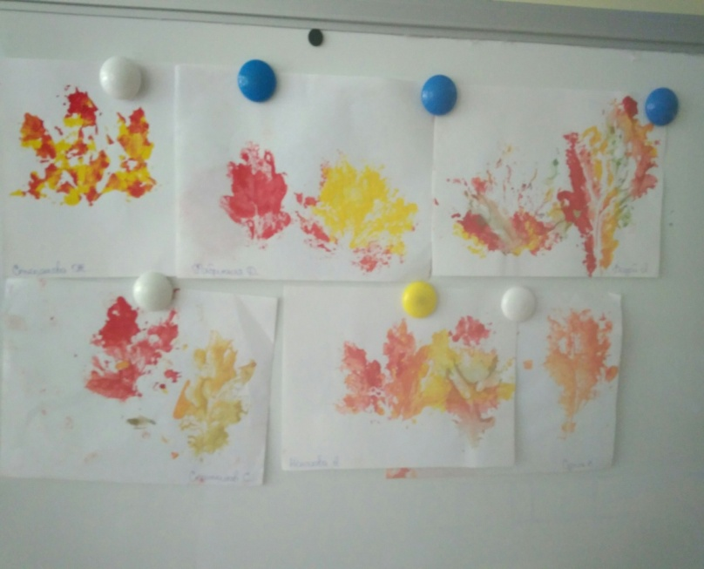
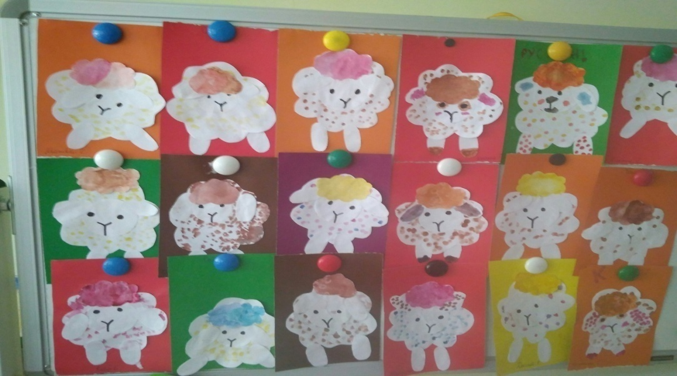
С целью поддержания этого интереса я использовала и реализовала следующие формы детских проектов:
«Я не хочу рисовать кисточкой?»

Slide 7
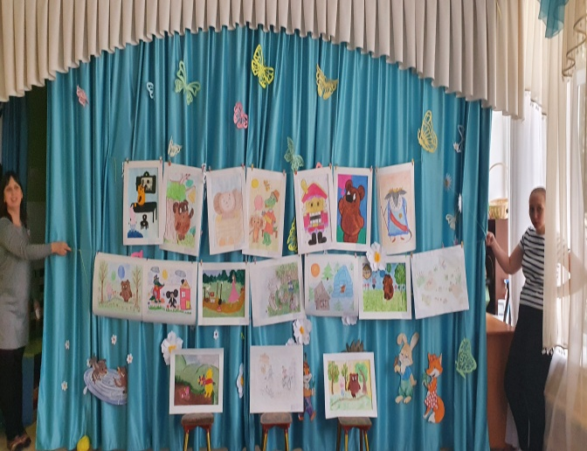
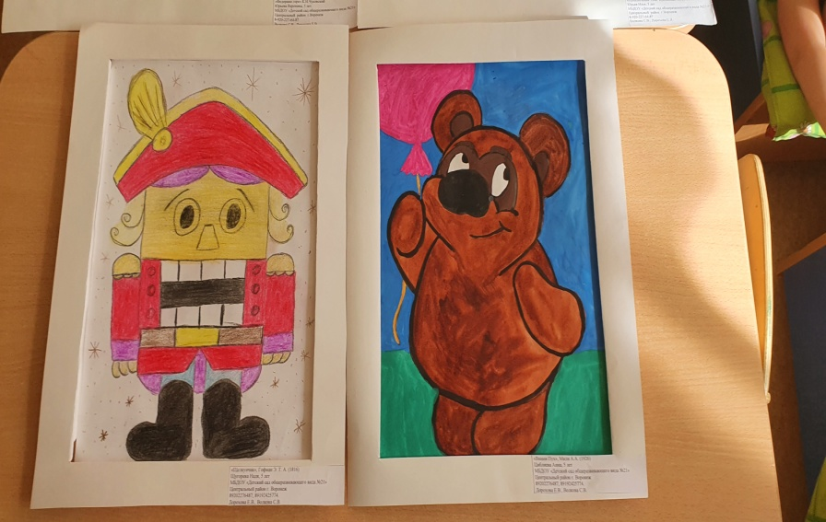
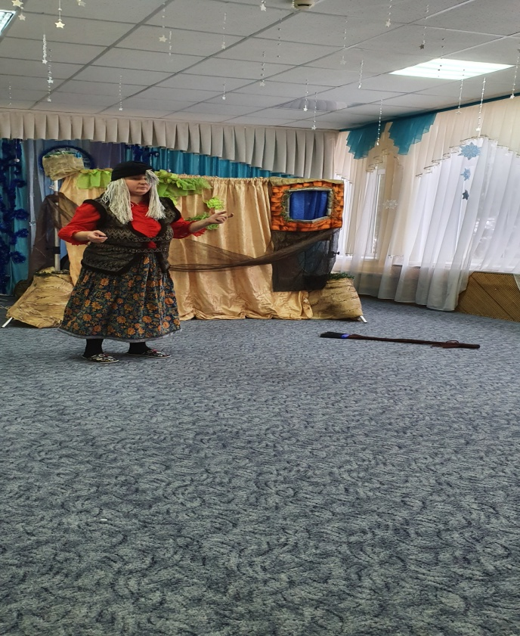
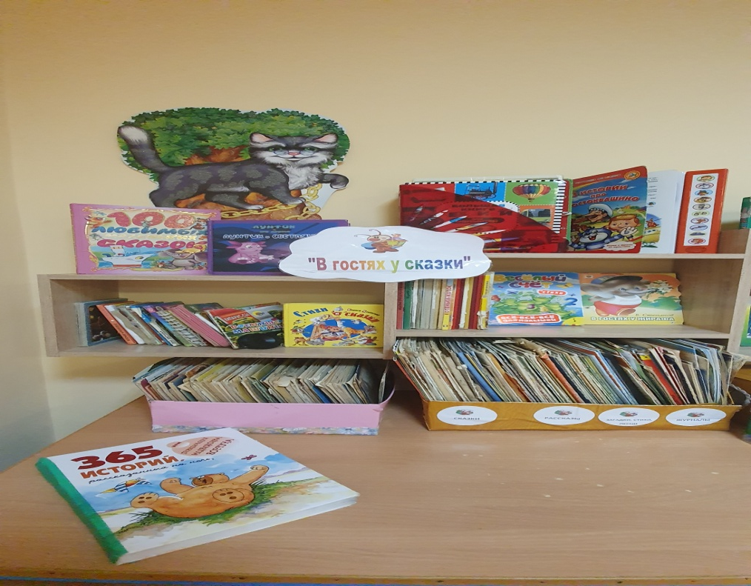
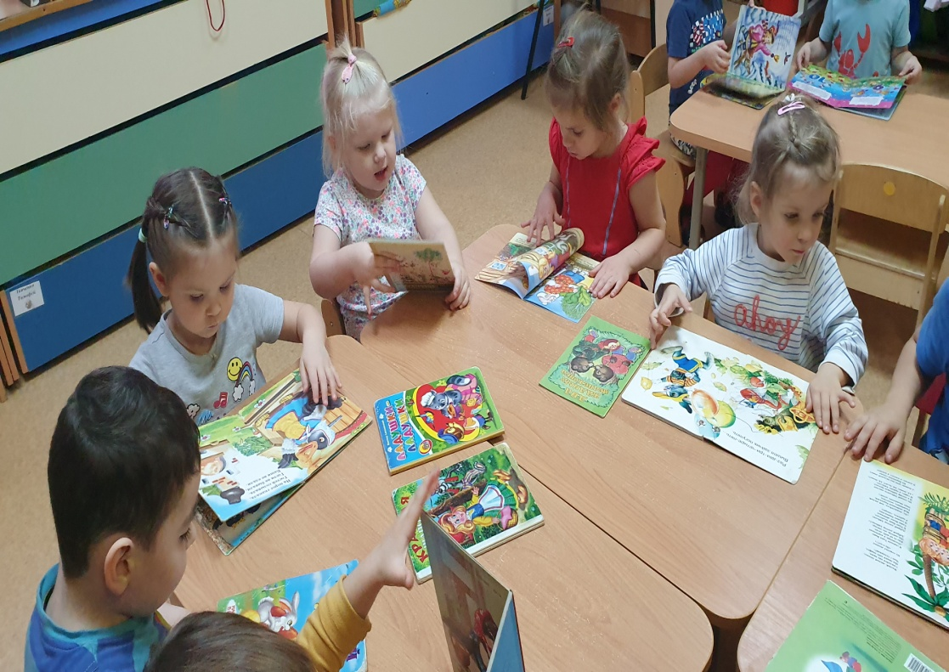
«В гостях у сказки»

Slide 8
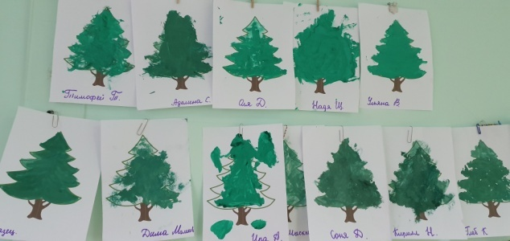
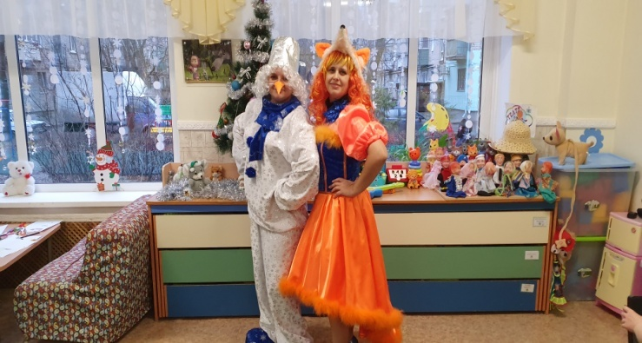
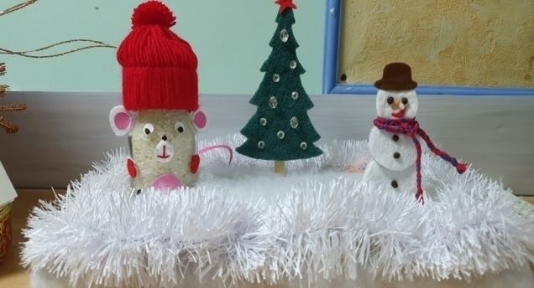
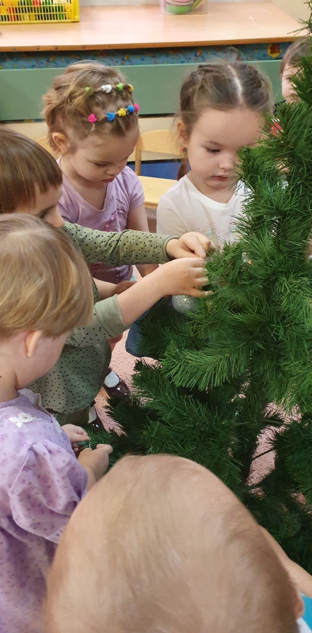
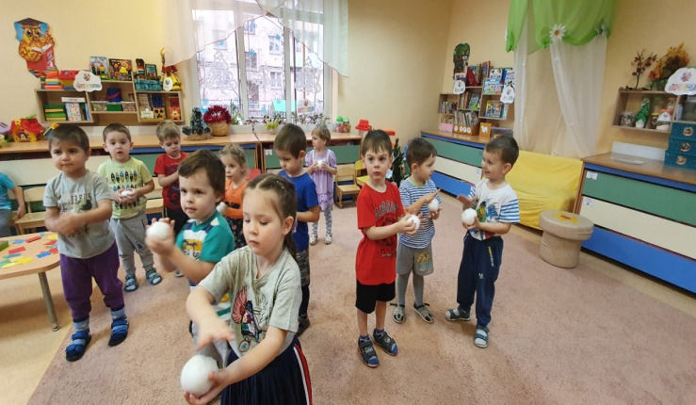
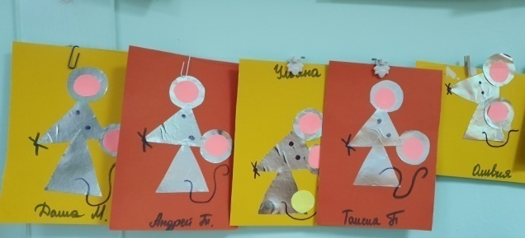
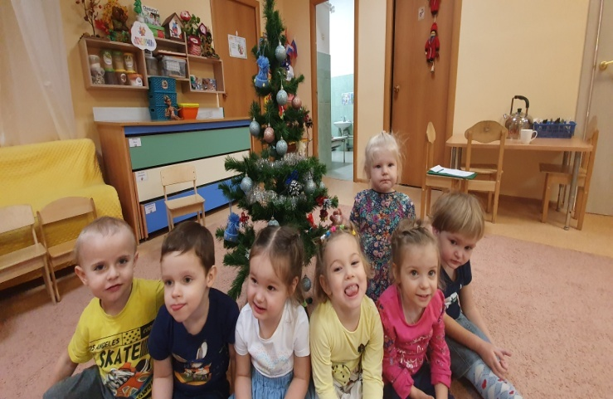
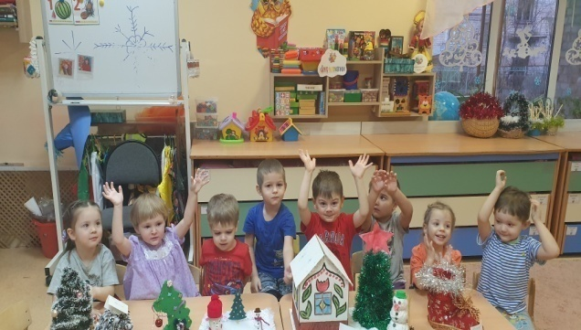
«Скоро новый год»

Slide 9
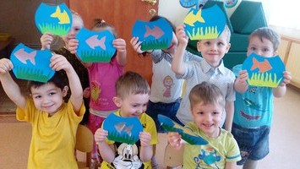
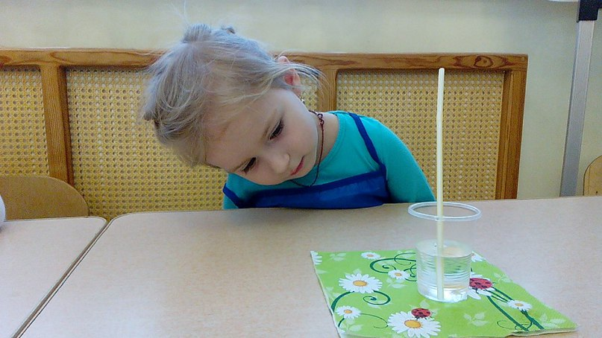
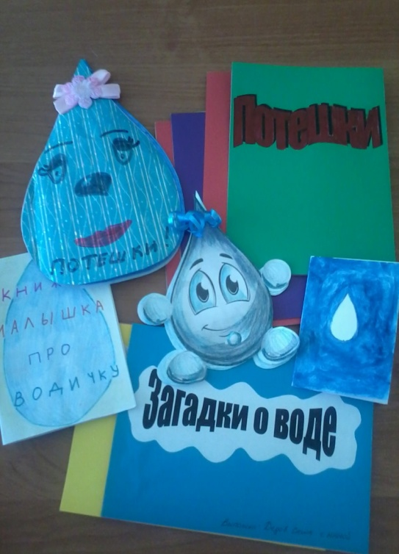
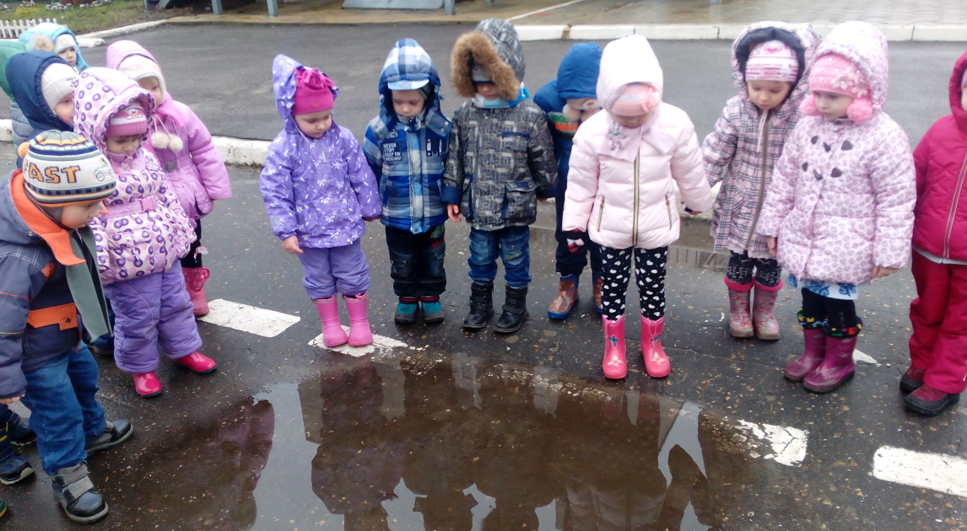
«Вода-капля жизни»

Slide 10
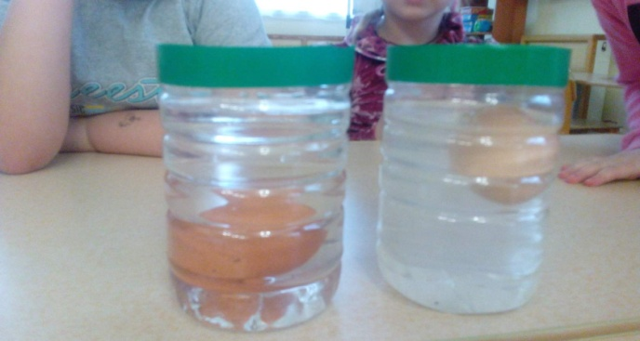
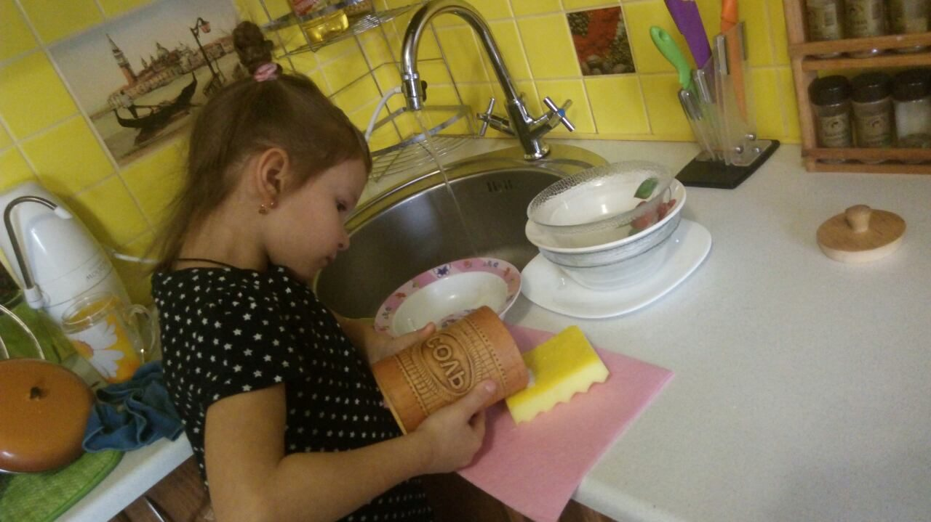
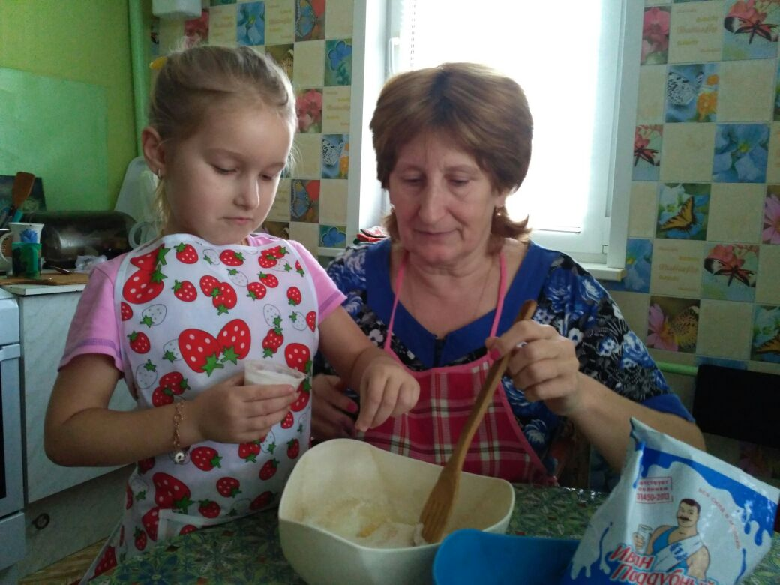
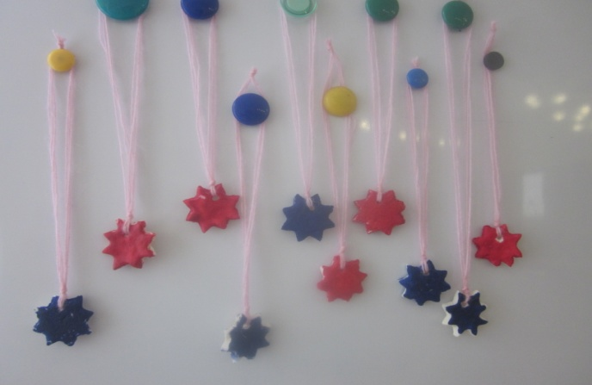
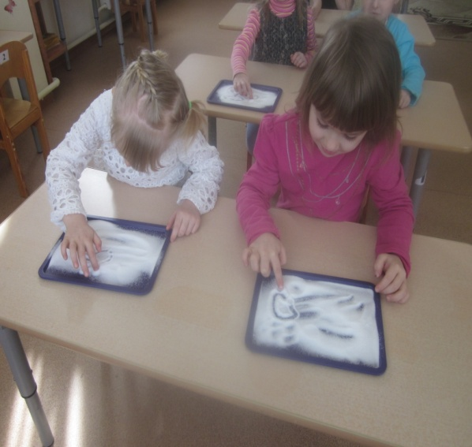
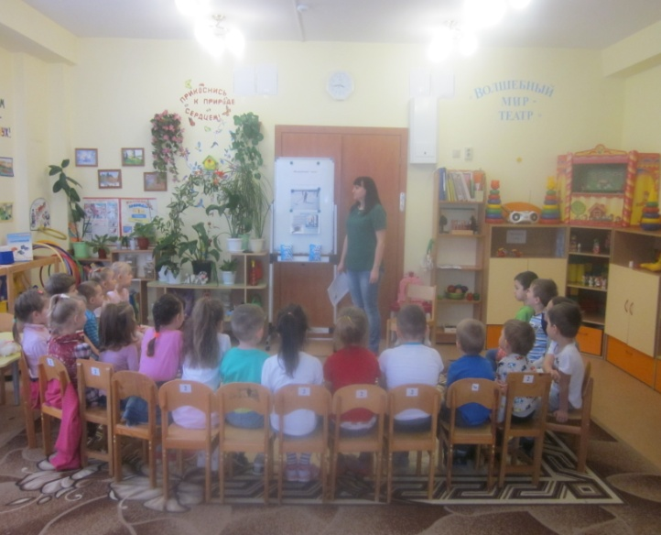
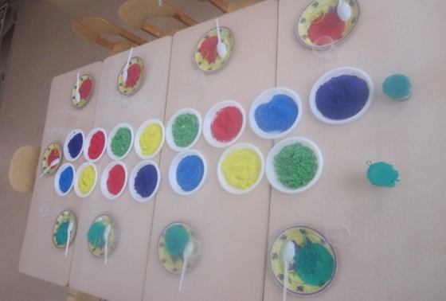
«Волшебница соль»

Slide 11
СПАСИБО ЗА ВНИМАНИЕ!!!

